Slide 1
ELMİ -TƏDQİQAT MATERİA MEDİKA HOLDİNQ ŞİRKƏTİ
Websayt: www.materiamedica.ru
Tel/faks: + (994)12 488 68 92
Ünvan: Bakı, Nobel pr 15.

Slide 2
ELMİ -TƏDQİQAT MATERİA MEDİKA HOLDİNQ ŞİRKƏTİ
ETŞ Materia Medica Holding MMC Rusiyanın bazarında ən böyük əczaçılıq şirkətlərindən biridir.
Şirkət 1992-ci ildə yaradılıb. 25 ildən artıqdır ki, Materia Medica Holdinq müxtəlif farmakoloji qrupların reseptsiz innovativ dərmanlarını inkişaf etdirir, istehsal edir və təbliğ edir: immunomodulyatorlar, virusəleyhinə, öskürək əleyhinə, nootrop, utoloji və reproduktiv sistemlərin funksiyalarının tənzimləyiciləri. Şirkətin məhsullarının orijinallığı və innovativliyi həm Rusiya Federasiyasında, həm də xaricdə qeydə alınmış onlarla patentlə təsdiqlənir. Şirkətin dərman vasitələrinin yüksək effektivliyi və təhlükəsizliyinin unikal birləşməsi çoxsaylı yerli və xarici tədqiqatlarla təsdiqlənir. Şirkətin bütün istehsal müəssisələri GMP standartlarına uyğunluq sertifikatına malikdir.

Slide 3
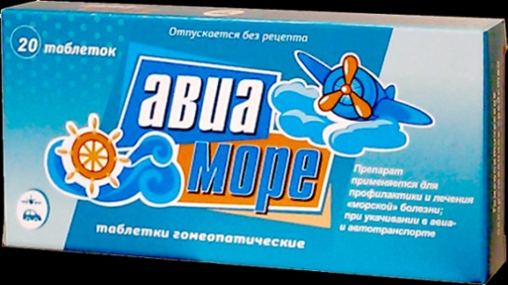
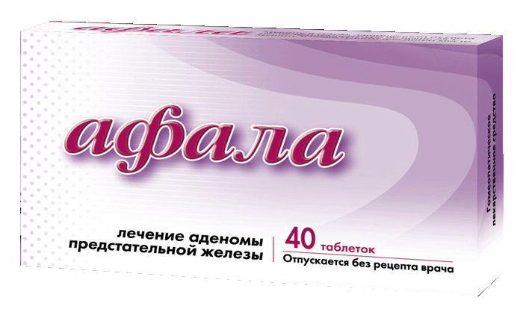
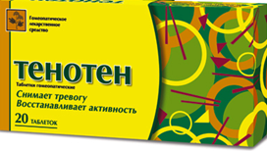
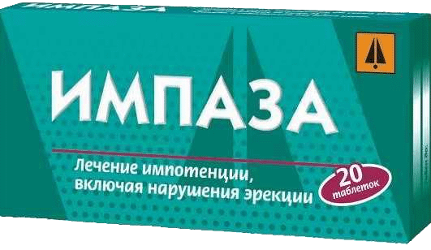
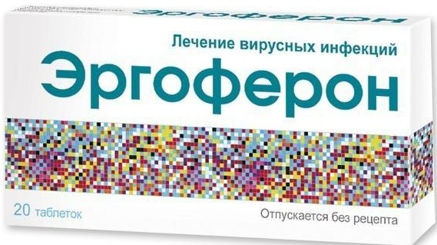
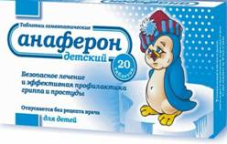
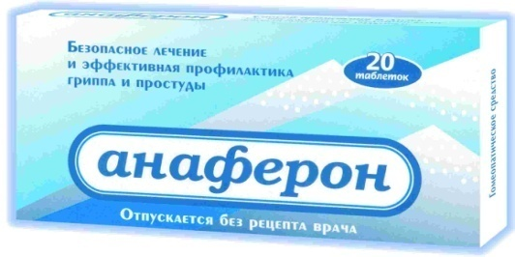
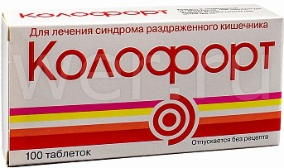
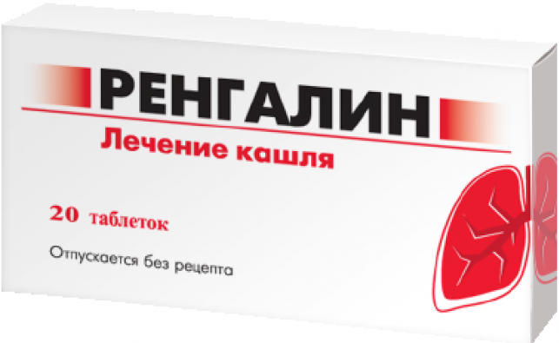
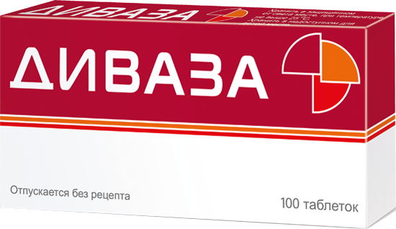

Slide 4
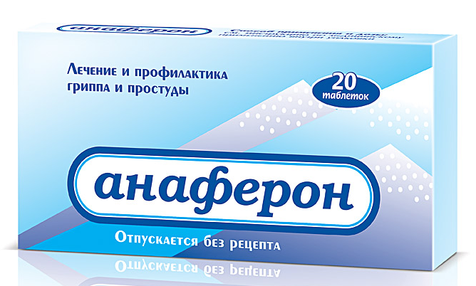
QRİP, o cümlədən KRVİ-in kütləvi PROFİLAKTİKASI ÜÇÜN KLİNİK EFFEKTİVLİYİ SÜBÜT EDİLMİŞ ORİJİNAL VİRUSƏLEYHİNƏ PREPARAT
İnterferon qammaya qarşi relizaktiv anticisimlər
Notes:
Анаферон – это оригинальный противовирусный препарат с доказанной клинической эффективностью для массовой профилактики ОРВИ, включая грипп. Анаферон создан на основе релиз-активных антител к ИФН-гамма.
Для сведения:
Релиз-активность – это особый вид фармакологической активности, высвобождаемый в результате технологической обработки при производстве препарата.

Slide 5
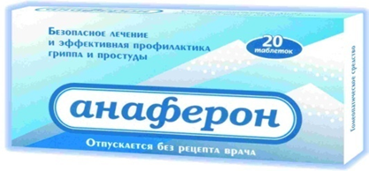
ANAFERON PREPARATIN ÜSTÜNLÜKLƏRİ
Kliniki tədqiqatlarla sübüt olunmuş effektivlik
Təhlükəsizlik
Rahat dərman forması və qəbul qaydası
Başqa xəstəliklərə görə qəbul olunan preparatlarla uyğunlaşması
Qiyməti münasib
Notes:
Если мы с Вами представим себе «идеальный» препарат для профилактики ОРВИ и гриппа, то с большой долей вероятности, ориентируясь на клиническую практику и данные многочисленных опросов врачей, наиболее важными характеристиками такого препарата будут эффективность, безопасность, Удобная схема приема и лекарственная форма препарата, его совместимость с другими препаратами, применяемыми при других заболеваниях и, конечно же, важный момент с точки зрения фармакоэкономики – доступность по цене. И сегодня у нас с Вами в арсенале такой препарат есть.

Slide 6
Anaferonun qəbul qaydası və göstərişləri
Ѵ
PR
ОFİLАКТİКА
“ Təmasda” olan pasientlər
Risk qrupuna aid pasiyentlər
Ѵ
Vaksinasiya olunmuş və/və yaxud vaksinasiyası nəzərdə tutulan pasiyentlər
Ѵ
1 həb gündə 1 dəfə dil altına
Prof. kurs: 1 – 3 ay.
Vaksinasiyaya əks-göstəriş olan yaxud müvəqqəti əks-göstəriş olan pasiyentlər
Ѵ
Notes:
Таким образом, на сегодняшний день Анаферон рекомендован при гриппе и других ОРВИ в следующих ситуациях: профилактика ОРВИ и гриппа у контактных, у пациентов групп риска, для комбинированной профилактики с вакцинацией – у вакцинированных пациентов и/или планирующих вакцинацию, а также для пациентов, которым противопоказана или нежелательна (временно противопоказана) вакцинопрофилактика.

